Slide 1
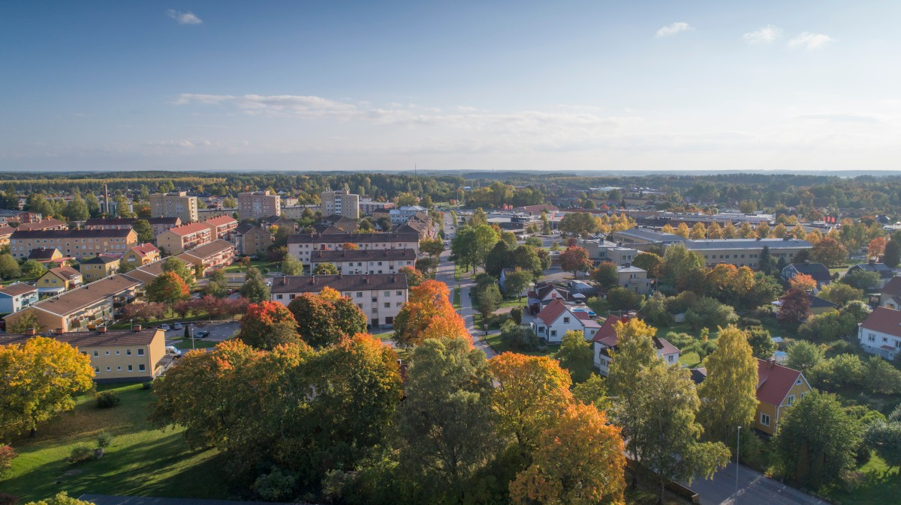

Regionala utvecklingsförvaltningen
Christer Alzén, tf Regional utvecklingsdirektör

Slide 2
Innehåll
Regionala utvecklingsförvaltningen
Vårt uppdrag
Regional utvecklingsstrategi
www.regionvastmanland.se/utveckling/

Slide 3
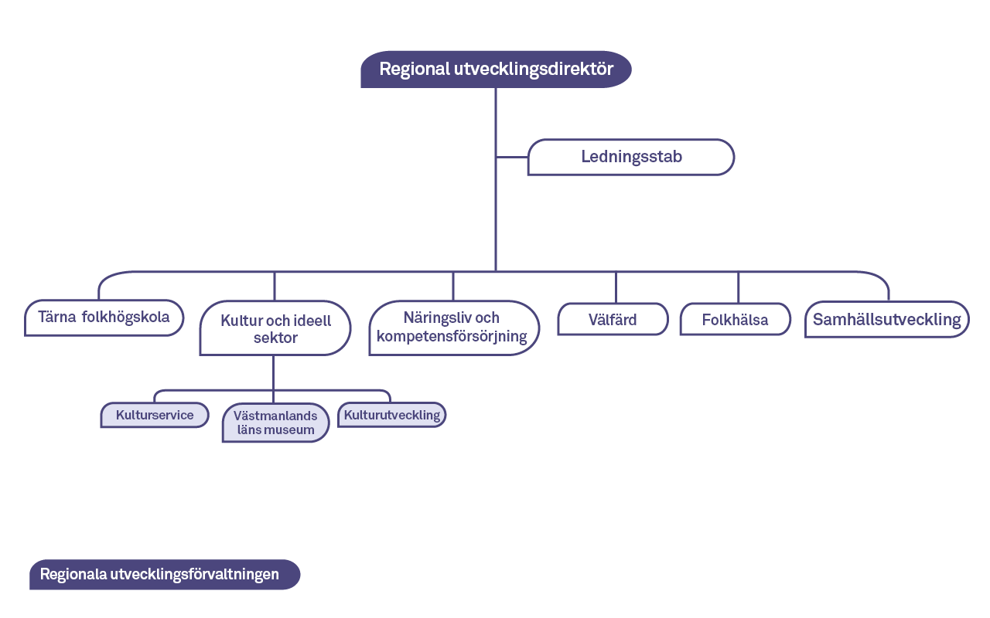
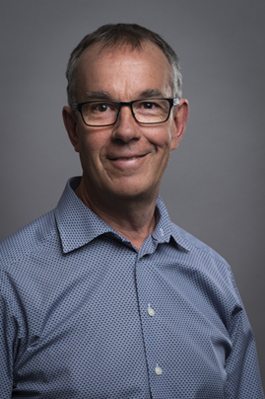
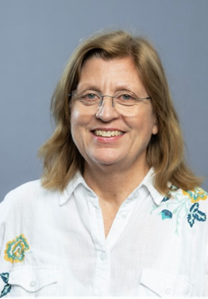
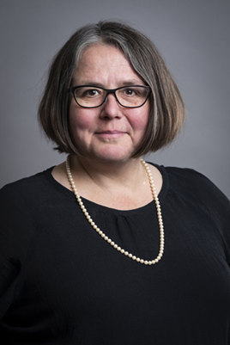
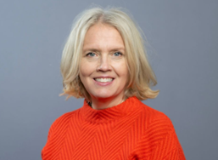
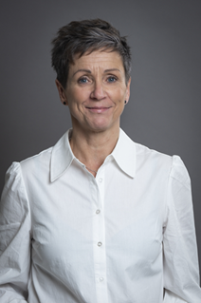
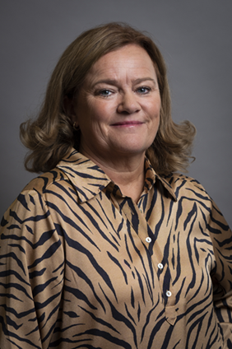
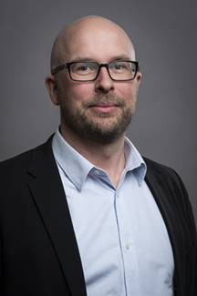
Regionala utvecklingsförvaltningen

Slide 4
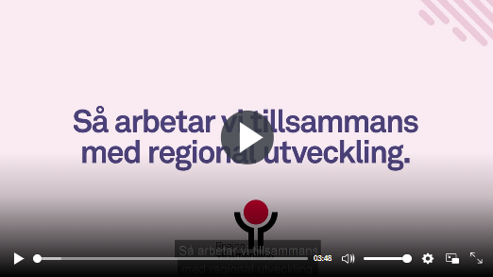
Film om regional utveckling
www.regionvastmanland.se/utveckling/

Slide 5
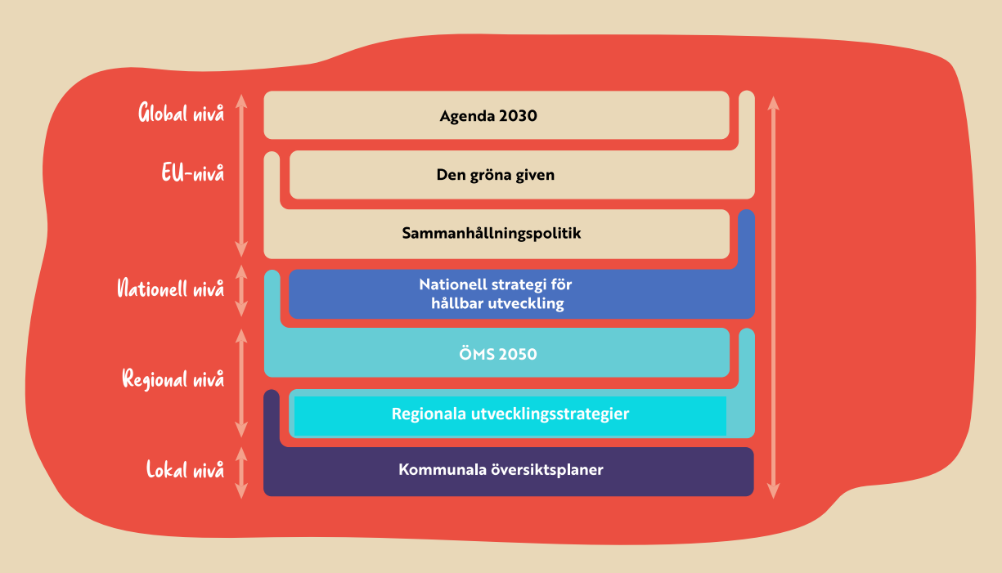
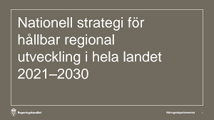
Regional utveckling sker i ett sammanhang
Flernivåstyrning:
Sammanhållningspolitiken i ett sammanhang
www.regionvastmanland.se/utveckling/

Slide 6
Flernivåstyrning:
Sammanhållningspolitiken i ett sammanhang

Slide 7
Regionalt utvecklingsarbete leder till hållbar utveckling
Samordnat
lokalt/regionalt utvecklingsarbete
Bättre förutsättningar för framgångsrika företag och växande arbetsliv
Ekonomin ger förutsättningar
Ökade skatteintäkter
Fler som arbetar
Miljön sätter ramarna
God livskvalitet –
invånare som trivs
och mår bra
Finansierar välfärden
Social hållbarhet är målet
www.regionvastmanland.se/utveckling/

Slide 8
Statligt uppdrag
Lagen (2010:630) om regionalt utvecklingsansvar
Förordning om regionalt tillväxtarbete
(DS 2017:583)
Förordningen om ett enhetligt regionalt utvecklingsansvar (DS 2017:61)
Museilagen (2017:563)
Kultursamverkansmodellen
www.regionvastmanland.se/utveckling/

Slide 9
Lag om regionalt utvecklingsansvar 2010:630
5 §
En region ska
1. utarbeta och fastställa en strategi för länets utveckling och samordna insatser för genomförandet av strategin,
2. fastställa mål och prioriteringar för det regionala kompetensförsörjningsarbetet och tillhandahålla bedömningar av länets kompetensbehov inom offentlig och privat sektor på kort och lång sikt,
3. besluta om användningen av vissa statliga medel för regionalt tillväxtarbete, och
4. följa upp, låta utvärdera och årligen till regeringen redovisa resultaten av det regionala tillväxtarbetet.
6 §
En region får utföra uppgifter inom ramen för EU:s strukturfondsprogram.
7 §
En region ska upprätta och fastställa länsplaner för regional transportinfrastruktur.
8 §
En region ska samverka med
1. länets kommuner, och
2. länsstyrelsen och övriga berörda statliga myndigheter.
9 §
En region ska samråda med företrädare för berörda organisationer och näringslivet i länet.
www.regionvastmanland.se/utveckling/

Slide 10

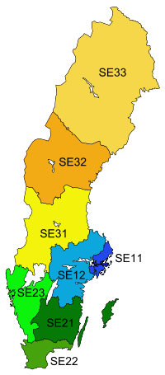




























Samverkan är nyckel till framgång – vi löser det inte själva
Vi samverkar lokalt, storregionalt och nationellt
Exempel på viktiga samarbetspartners
Östra Mellansverige
NUTS 2
www.regionvastmanland.se/utveckling/

Slide 11
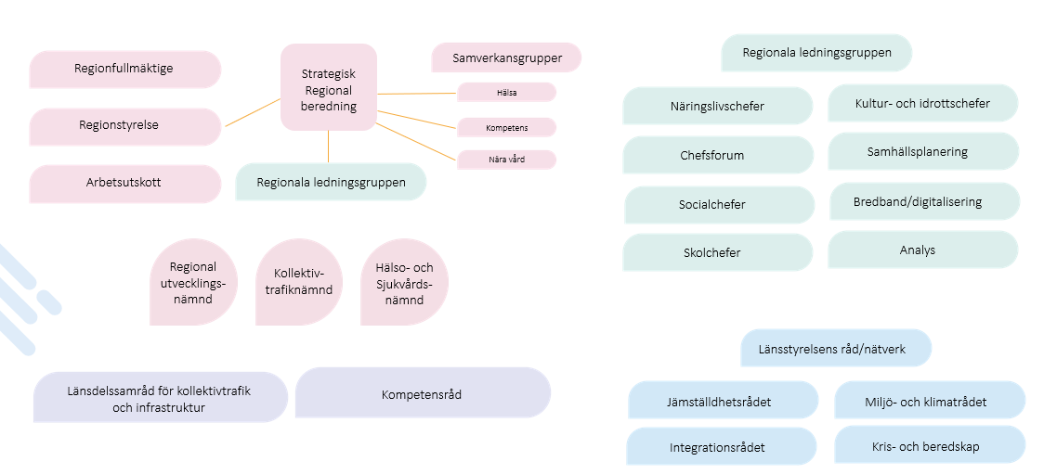
Samverkan sker genom flera olika forum
www.regionvastmanland.se/utveckling/
Notes:
Rosa: Regionen/politik
SRB: där man möter kommuner
Grönt: byråkrater
Kommunchefer
Under exempel på grupper
Grupper i länet
SRB – politiken
Kommunerna finansierar oss m 12 mkr/år

Slide 12
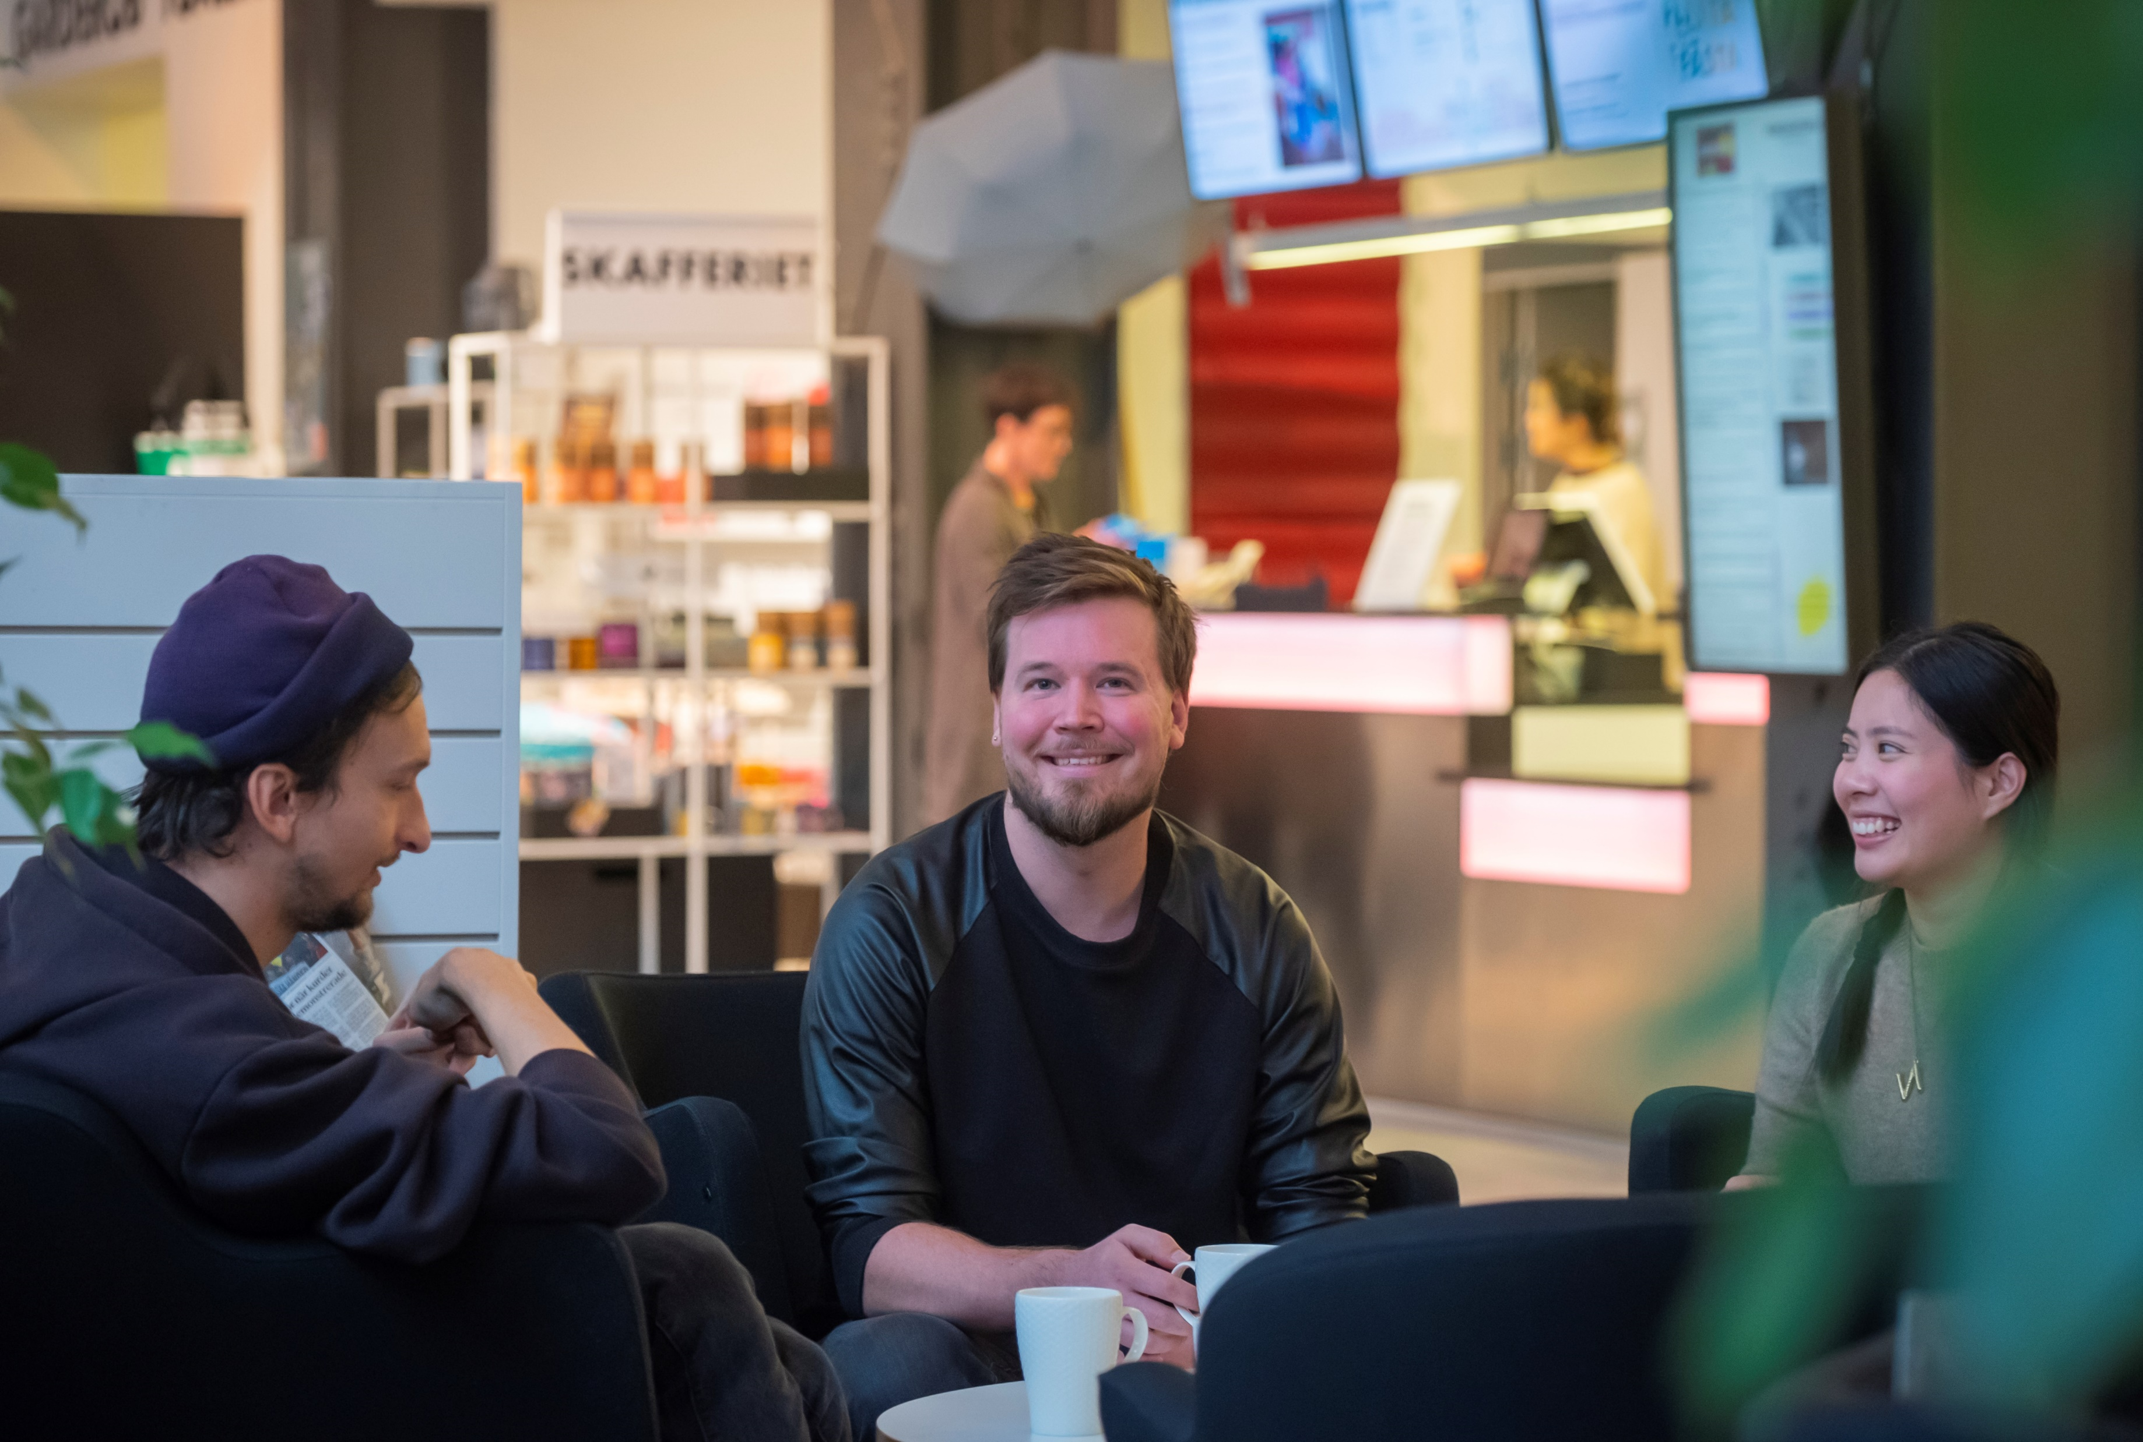


Vår strategi för ett livskraftigt Västmanland
Regional utvecklingsstrategi 2030
Genomförande av det regionala utvecklingsuppdraget

Slide 13
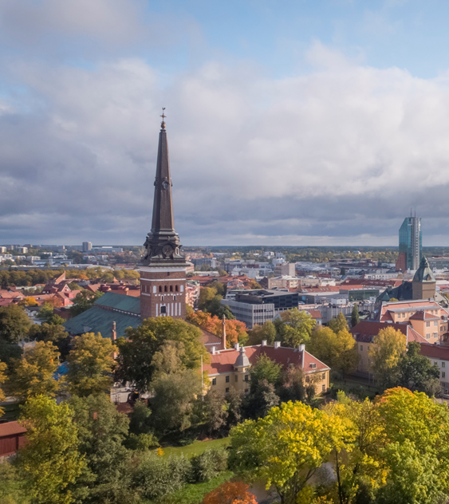
Vad är en regional utvecklingsstrategi?
Regionens högsta strategiska dokument
Ett verktyg för det regionala tillväxtarbetet
Länk mellan europeisk, nationell och lokal nivå
Uppdateras regelbundet
Förordning (2017:583) om regionalt tillväxtarbete
Västerås

Slide 14
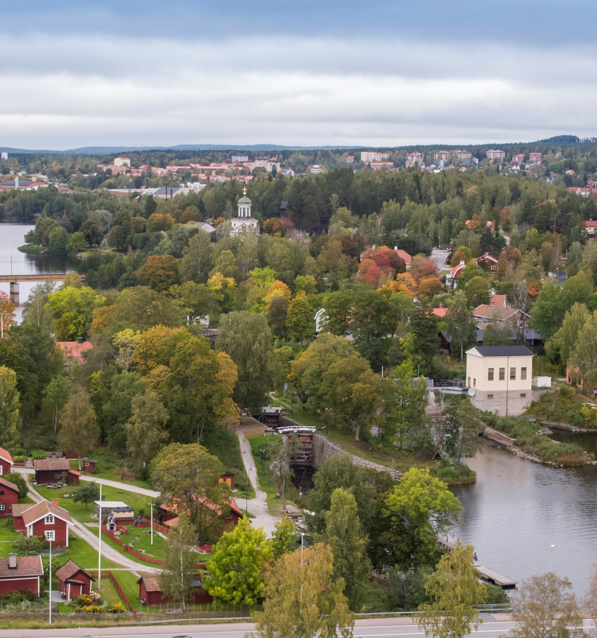
RUS ur ett regionalt perspektiv
Styrande för Region Västmanland
Ledande för kommuner och
länsstyrelsen
Inspirerande för länets övriga aktörer
Fagersta

Slide 15

Strategin
Inledning
Gemensamma utgångspunkter
Trender som påverkar Västmanlands län
Ett livskraftigt Västmanland genom hållbar utveckling

Slide 16
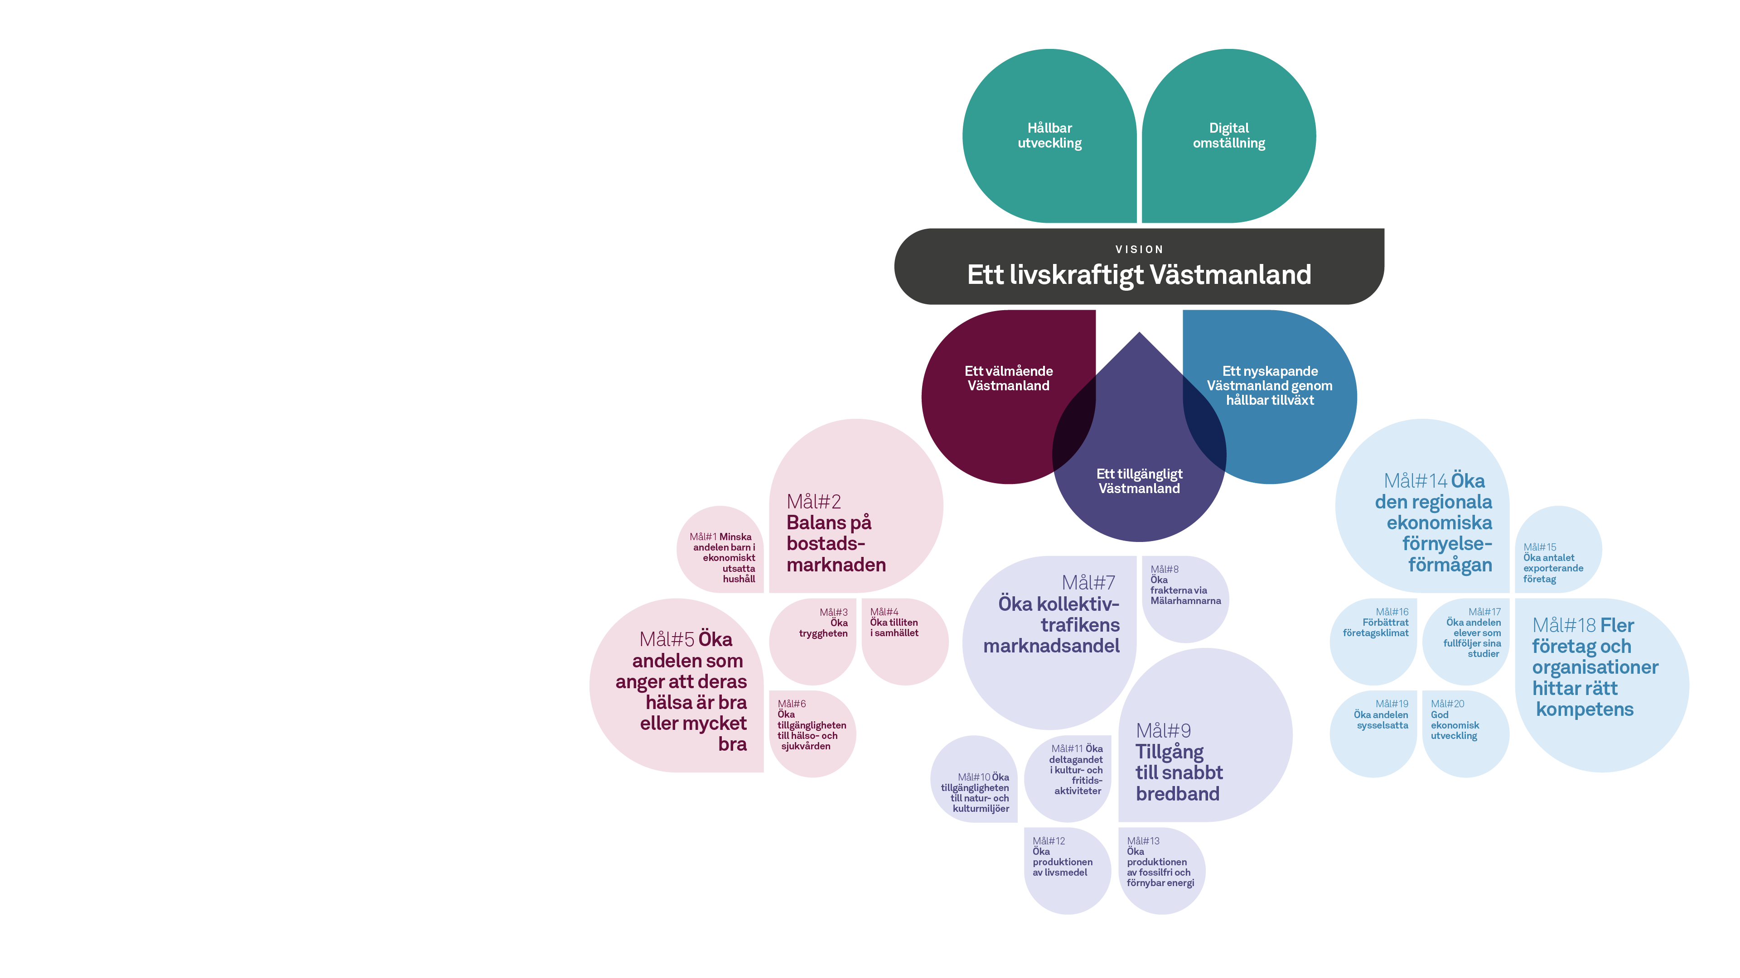
Mål och vision

Slide 17
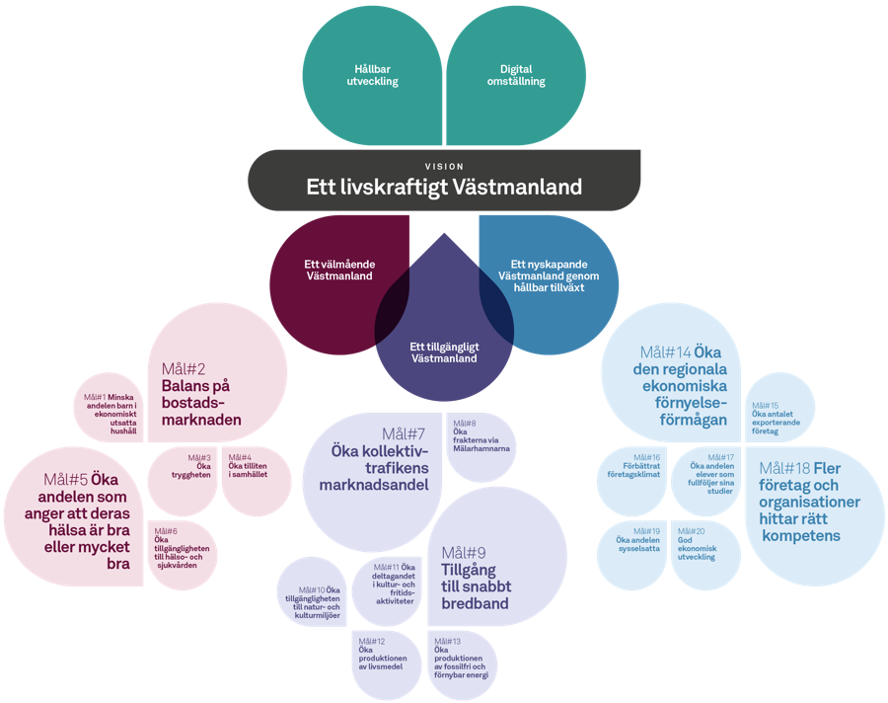
Ett livskraftigt Västmanland
#Hållbar utveckling
#Digital omställning
Ett välmående Västmanland
Ett tillgängligt Västmanland
Ett nyskapande Västmanland
#1 Minska andelen barn i ekonomiskt utsatta hushåll
#2 Balans på bostadsmarknaden i alla kommuner
#3 Öka tryggheten
#4 Öka tilliten i samhället
#5 Öka andelen barn och vuxna som anger att deras hälsa är bra eller mycket bra
#6 Öka tillgängligheten till hälso- och sjukvården
#7 Öka kollektivtrafikens marknadsandel
#8 Öka frakterna via Mälarhamnarna
#9 Hela Västmanlands län ska ha tillgång till snabbt bredband
#10 Öka tillgängligheten till värdefulla natur- och kulturmiljöer
#11 Öka deltagandet i kultur- och fritidsaktiviteter
#12 Öka produktionen av livsmedel
#13 Öka produktionen av fossilfri och förnybar energi
#14 Öka den regionala ekonomiska förnyelseförmågan
#15 Öka antalet exporterande företag
#16 Förbättrat företagsklimat
#17 Öka andelen elever som fullföljer sina studier med godkända resultat
#18 Öka andelen företag och organisationer som upplever att de har lätt att hitta rätt kompetens vid rekrytering
#19 Öka andelen sysselsatta
#20 God ekonomisk utveckling
RUS innehåller många fler utvecklingsbehov än vad delmålen anger!

Slide 18
Vi har många (nya) planer
Regional kulturplan
Affärsplan Västmanland
Kompetensplan Västmanland
Länstransportplan
Utvecklingsplan för Tärna folkhögskola
Trafikförsörjningsprogram
Program för Nära vård
www.regionvastmanland.se/utveckling/

Slide 19
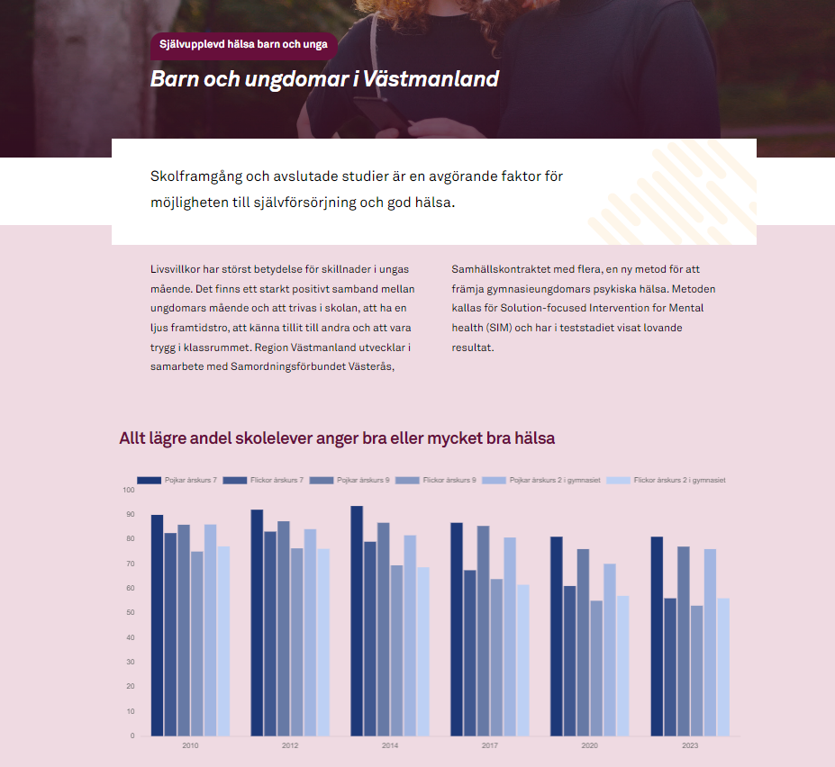
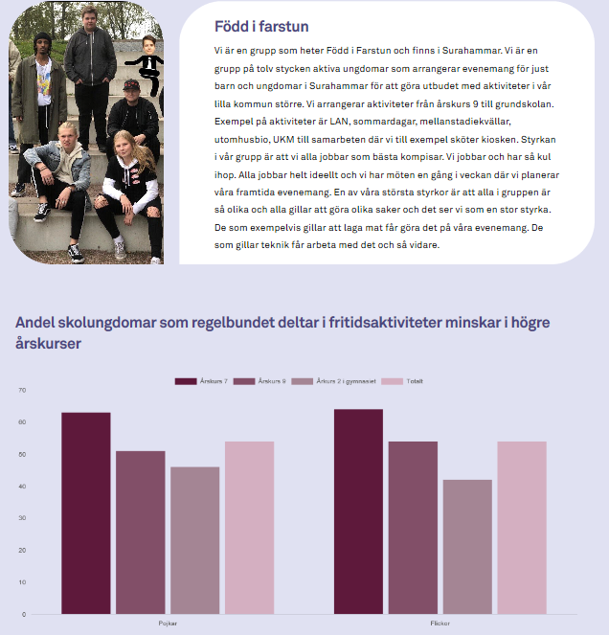
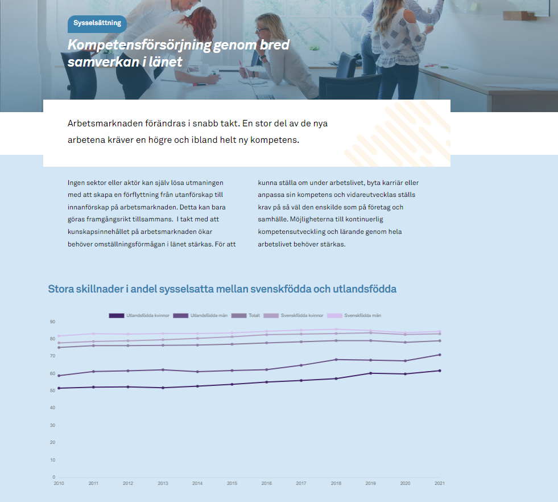
Uppföljning på webben
www.regionvastmanland.se/livskraftigvastmanland

